Slide 1

연구/개발팀 HTML 시작하기
정 승 훈 차장

Slide 2
HTML
개요
웹 페이지가 어떻게 구조화되어 있는지 웹 브라우저에서 알 수 있도록 하는 마크업 언어이다.

Slide 3
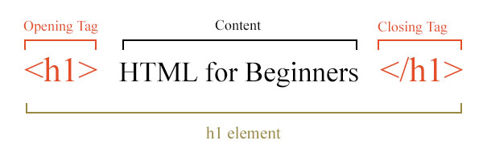
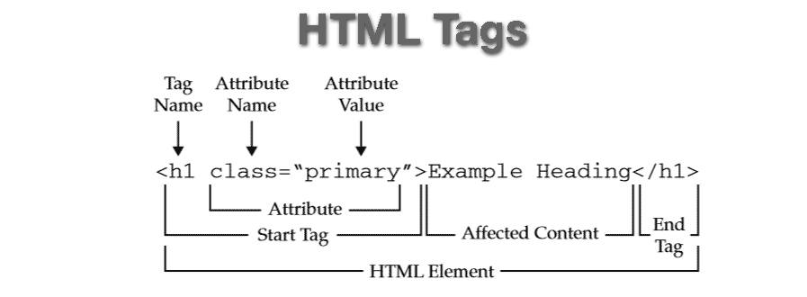
HTML
HTML 요소 (Element) 구조
<Opening Tag>Content<Closing Tag>
속성 (Attributes) : 요소의 추가적인 내용을 나타낸다.

Slide 4
HTML
특징
Nesting Elements
<p>My name is<strong>jeong seung hun</strong></p>
빈 요소 (Empty Elements)
문서에 무엇가를 추가하기 위해 단일 태그 (Single Tag)를 사용한다.
<img/>
종류
Block Level Element
웹페이지상의 블록을 만드는 요소이다.
요소 사이의 줄 바꿈을 한다.
Inline Level Element
항상 블록 레벨 요소에 포함된다.

